Slide 1
ΝΕΥΡΟΕΝΔΟΚΡΙΝΗΣ ΟΓΚΟΣ ουράς παγκρέατος
Καλά διαφοροποιημένος Grade 2
Μη λειτουργικός
Αλέξανδρος Παπαδόπουλος ΕΚΠΑ

Slide 2
Περιεχόμενα
Βασικές πληροφορίες
Επιδημιολογία - Αιτιολογία
Συμπτώματα
Θεραπεία
Ιστολογικά χαρακτηριστικά
Τυπική κλινική εικόνα
Διαφορική διάγνωση

Slide 3
ΠΑΓΚΡΕΑΤΙΚΟΙ ΝΕΥΡΟΕΝΔΟΚΡΙΝΕΙΣ ΟΓΚΟΙ
Καλώς διαφοροποιημένοι όγκοι
Χαμηλά διαφοροποιημένα καρκινώματα
Λειτουργικοί
Μη Λειτουργικοί: 70-90% των περιπτώσεων
Παράγουν ορμόνες

Slide 4
Βασικές πληροφορίες για τους νευροενδοκρινείς όγκους του παγκρέατος
Καλή πρόγνωση (καλά διαφοροποιημένοι όγκοι)
Καλά διαφοροποιημένοι, συνήθως στην ουρά του παγκρέατος (κακά διαφ. στην κεφαλή)
΄Ελεγχος ορίων εκτομής

Slide 5
Καλά διαφοροποιημένος νευροεδοκρινής όγκος στην ουρά του παγκρέατος

Slide 6
Επιδημιολογία Αιτιολογία
>5% των νεοπλασμάτων παγκρέατος
1 : 100.000 άτομα, 30-60 ετών, ♂=♀ (㊚ = ㊛)
≈80% σποραδικοί ( ≈20% MEN1>VHL>NF1)
Μεταλλάξεις σε ογκοκατασταλτικά γονίδια PTEN, MEN1 κλπ.
Συσχέτιση με κάπνισμα, διαβήτη, συγγενείς.

Slide 7
Συμπτώματα νευροενδοκρινών όγκων παγκρέατος
Μη λειτουργικοί: Συνήθως χωρίς συμπτώματα, σύμπτωμα λόγω συμπίεσης π.χ. κοιλιακός πόνος
Λειτουργικοί: συμπτώματα λόγω δράσης ορμονών (ινσουλίνωμα-> υπογλυκαιμία, γαστρίνωμα -> έλκος, γλουκαγόνωμα -> διαβήτης, VIPoma..)
Κακοήθεις (καρκινώματα) με συνήθη απόφραξη πόρων παγκρέατος (εμφανίζονται στην κεφαλή)

Slide 8
Θεραπεία
Χειρουργική επέμβαση (λειτουργικοί και μη λειτουργικοί όγκοι)
Φαρμακευτική θεραπεία για τους λειτουργικούς όγκους

Slide 9
Ιστολογικά χαρακτηριστικά καλά διαφοροποιημένου νευροενδοκρινούς όγκου παγκρέατος
Κυτταρική ομοιογένεια, ποικίλα πρότυπα οργανοειδούς αρχιτεκτονικής
Στικτή χρωματίνη, δίκην αλατοπίπερου
Εναποθέσεις αμυλοειδούς πολυπεπτιδίου νησιδίων ( στο ινσουλίνωμα)
ψαμμώδη σωμάτια (στο σωματοστατίνωμα)
+ : συναπτοφυσίνη, χρωμογρανίνη A, ΙΝSM-1
Εν προκειμένω, βαθμός-grade 2 κατά Π.Ο.Υ.: Ποσοστό ανοσοθετικών για τον δείκτη ki67, νεοπλασματικών κυττάρων (σε περιοχές επικέντρωσης της ανοσοϊστοθετικότητας) : 5% ( εύρος: 3 - 20%) & μιτώσεις: 2-20 / τετρ. χιλ.

Slide 10
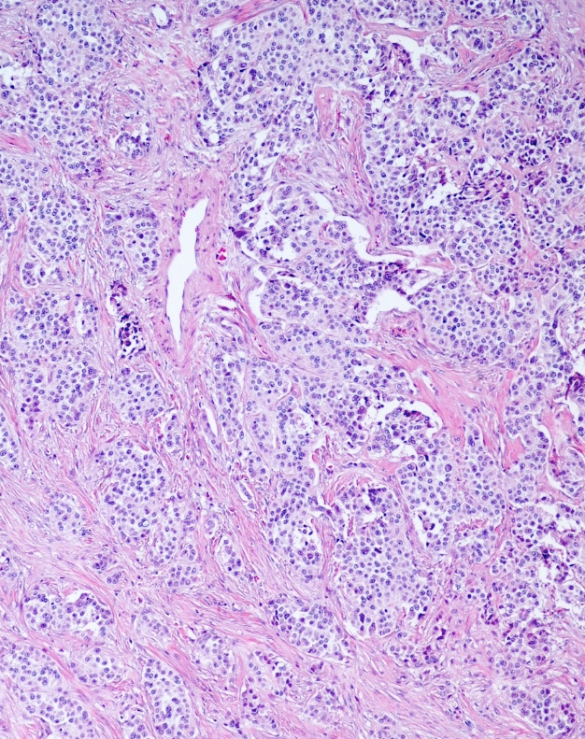
Οργανοειδές, εμφωλεασμένο πρότυπο ανάπτυξης
Ομοιόμορφα κύτταρα, αδρή χρωματίνη δίκην αλατοπίπερου

Slide 11
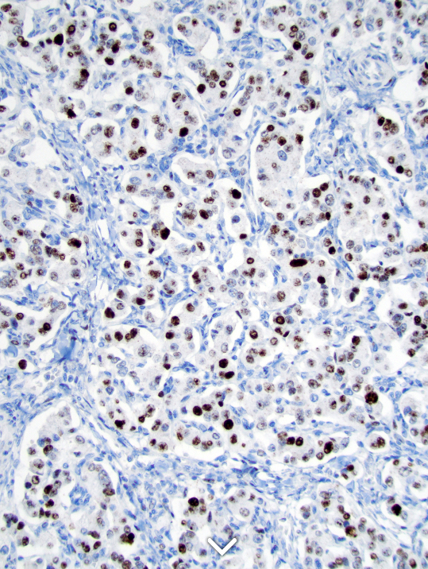
Ανοσοϊστοθετικότητα του υψηλής ευαισθησίας και ειδικότητας δείκτη νευροενδοκρινούς διαφοροποίησης INSM1
Εναπόθεση αμυλοειδούς

Slide 12
Ανοσοχρώση συναπτοφυσίνης (πιο ευαίσθητη)
Ανοσοχρώση χρωμογρανίνης Α (πιο ειδική)

Slide 13
Ανοσοχρώση έναντι Ki-67 ( σε αυτό το συγκεκριμένο πεδίο, < 1%∙ αλλού μεγαλύτερη )

Slide 14
Κλινική εικόνα
Οι μη λειτουργικοί δεν έχουν τυπική κλινική εικόνα
50 ετών άνδρας με επιγάστριο άλγος, επεισόδια ζάλης και εφίδρωσης. Έπειτα από κατανάλωση τροφής, η ζάλη και η εφίδρωση υποχωρούν. (Ινσουλίνωμα)

Slide 15
Differential Diagnosis
Solid pancreatic tumors: | Acinar cell carcinoma: | Adults, high mitotic rate, labeling with BCL10, trypsin, chymotrypsin May have focal positivity with synaptophysin but chromogranin is negative
 | Pancreatoblastoma: | Children, squamoid nests
 | Solid pseudopapillary neoplasm | Women, degenerated pseudopapillae, hyaline globules Nuclear labeling with beta catenin May have focal positivity with synaptophysin but chromogranin is negative
 | Usual ductal adenocarcinoma: | Desmoplastic stroma Invasive mucin producing glands
 | Paraganglioma: | Very rare, nested zellballlen architecture Cytokeratin negative, S100 highlights sustentacular cells, GATA3 positive
Clear cell tumors: | Clear cell sarcoma: | Labels with melanoma markers and has t(12;22)
 | Metastatic renal cell carcinoma: | PAX8+
 | PEComa: | Labels with melanoma markers, inhibin, cathepsin K and TFE3, melanoma and other clear cell tumors
 | Solid variant of serous cystadenoma: | Labels with inhibin

